Slide 1
Vaikai – raktas į visuomenę be smurto: kompleksinė pagalba nuo smurto nukentėjusiems vaikams, smurto liudytojams ir jų šeimoms
Dingusių žmonių šeimų paramos centras

Slide 2
Kompleksinė pagalba nukentėjusiems nuo prekybos žmonėmis ir priverstinės proctitucijos aukoms
116 000 visoje Europoje veikiančios karštosios linijos administravimas. Linija skirta vaiko dingimo atvejais.
Kompleksinė pagalba nukentėjusiems nuo prekybos žmonėmis ir priverstinės proctitucijos aukoms
Dingusių žmonių šeimų paramos centras – Nevyriausybinė ne pelno siekianti organizacija, įkurta 1996 m.
Kompleksinė pagalba nuo smurto ar netiesioginiuo smurto nukentėjusiems vaikams ir jų šeimų nariams
Prevencinė švėtėjiska veikla skirta smurto artimoje aplinkoje mažinimui ir lyčių lygybei skatinti
Kompleksinė pagalba nuo smurto ar netiesioginiuo smurto nukentėjusiems vaikams ir jų šeimų nariams
Kompleksinė pagalba nuo nusikalstamos veikos nukentėjusiems asmenims
Kompleksinė pagalba nuo nusikalstamos veikos nukentėjusiems asmenims
Pažeidžiamų asmenų integravimo į darbo rinką skatinimas.

Slide 3
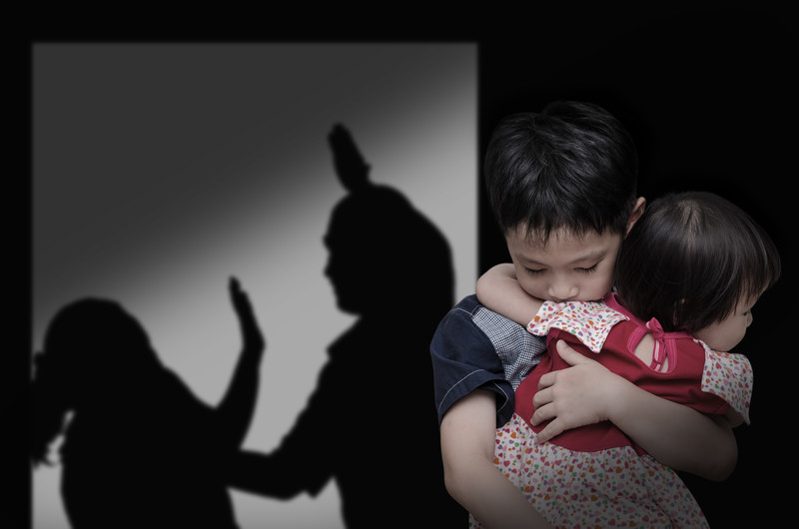
Tikslinė grupė
Vaikai (iki 18 m) nukentėję nuo smurto ar netiesioginio smurto artimoje aplikoje (smurto liudytojai) ir jų šeimos nariai;
Tėvai auginantys vaikus iki 18 m., kurie dalyvaus tėvystės įgūdžių lavinimo užsiėmimuose;
Tėvai ir jų nepilnamečiai vaikai, kurie dalyvaus dailės terapijos užsiėmimuose;
Visuomenės nariai.

Slide 4
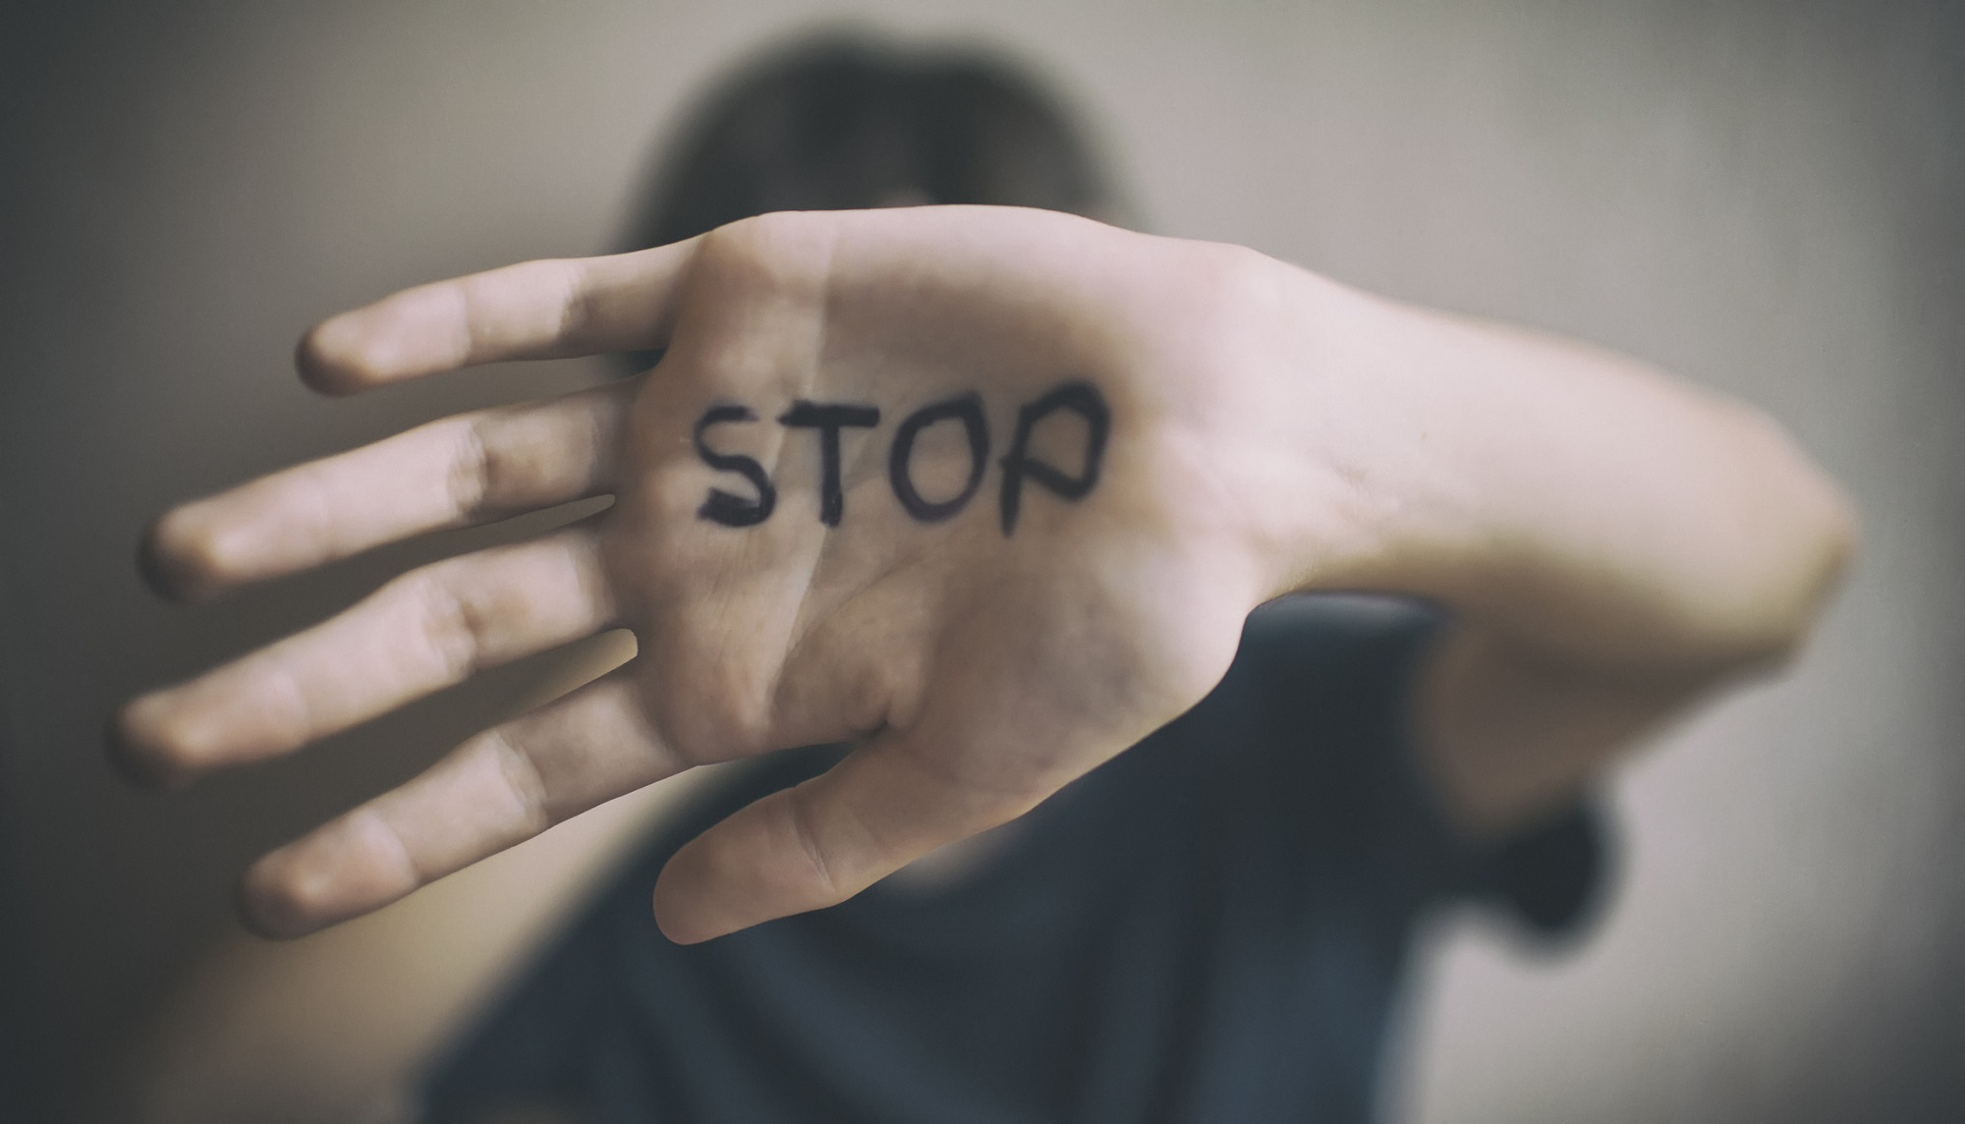
Kas laikoma smurtu prieš vaikus?
Tyčinis veiksmas: veikiant ar neveikiant, tiesiogiai ar netiesioginiai, daromas poveikis vaikui;
Būdai: veiksmas gali būti fizinis, psichologinis ar seksualinis;
Rūšys:
Fizinis smurtas
Psichologinis smurtas
Seksualinis smurtas
Ekonominis smurtas
Nepriežiūra

Slide 5
Teikiama pagalba
Psichologinė pagalba – individualios ir grupinės psichologo konsultacijos (Psichologas atlinks vaiko ir šeimos psichologinį vertinimą bei pagalbos plano rengimą, individualūs ir grupiniai užsiėmimai vaikui ir jo šeimai).
Teisinės konsultacijos – individualios ir grupinės teisininko konsultacijos (teisinių konsultacijų metu asmuo įgis žinių kaip spręsti dėl smurto artimoje aplinkoje atsiradusias teisines problemas, įgis žinių apie teisinių procesų eigą ir savo teises. Taip pat turės galimybę nemokamai pasirengti procesinius dokumentus teismui ir kitoms institucijoms. Bus suteikta pagalba pildant prašymą dėl antrinės teisinės pagalbos).
Individualus ir grupinis socialinio pedagogo darbas – individualios ir grupinės socialinio pedagogo konsultacijos. Parama konkrečioje situacijoje pagal poreikį ar krizės metu vaikams ir jų šeimoms. Individualūs ir grupiniai užsiėmimai vaikams ir jų šeimoms, užsiėmimai taikant sužaidybinimo metodą, laisvalaikio ir socialinių įgūdžių lavinimo užsiėmimai.
Žaliųjų ežerų g. 85, Vilnius, telefonu, el. paštu bei per Facebook Messenger https://www.facebook.com/www.missing.lt ir Instagram dzspc2021

Slide 7
Kitos veiklos
Tėvystės įgūdžių lavinimo užsiėmimai „Sveikų santykių ABC“
Siekiant efektyviai užkirsti kelią smurtiniam elgesiui šeimoje būtina suteikti tėvams ir vaikams žinių apie smurto artimoje aplinkoje priežastis, dinamiką, formas ir toliau kalbėti apie nesmurtinio bendravimo formas. Užsiėmimai skirti tėvams/globėjams auginantiems vaikus iki 18 metų.
Užsiėmimų metu: kartu ieškos atsakymų į kylančius tėvystės iššūkius, įgis žinių kaip vengti lyčių stereotipų tarpusavio santykiuose ir santykiuose su vaikais. Daugiau sužinos apie šeimos ir darbo derinimo ypatumus, išmoks atpažinti smurtinių santykių ženklus ir užkirsti kelią tokio bendravimo apraiškoms, įgis žinių apie tai kaip lavinti vaiko savarankiškumą bei pasitikėjimą savimi, išmoks kaip su vaikais kalbėtis lytiškumo tema ir išmokyti vaikus laikytis ribų. Supras kaip vykdyti seksualinio smurto artimoje aplinkoje gyvai ir elektroninėmis priemonėmis prevenciją.
Kada? – nuo kovo 30 d. iki birželio 30 d.
Kaip vyks? – 7 užsiėmimų grupės 1 grupėje iki 6 dalyvių 1 grupei 5 užsiėmimai (1 užsiėmimas 2 ak. valandos) dalyvių skirtymas pagal vaikų amžių.

Slide 8
Kitos veiklos
Dailės terapija
Dailės terapijos poveikis nuo smurto nukentėjusiam asmeniui: pagerėja bendra fizinė, psichologinė ir emocinė būklė, išsivaduojama nuo trauminių patirčių netgi nuo psichosomatinių sutrikimų.
Užsiėmimai organizuojami kūrybiniu pagrindu siekiant sustiprinti santykius ir pašalinti užgniaužtus negatyvius ir traumuojančius prisiminimus.
Taikomas trijų užsiėmimų metodas:
Įsitraukimas, susipažinimas, saugios aplinkos sukūrimas;
Atsivėrimas, emocijų išlaisvinimas, ryšio užmezgimas;
Įsisamoninimas.
Dailės terapijos užsiėmimus taikys geštalto psichoterapeutė ir dailės terapeutė turinti daugiau nei 9 m. patirtį.
Kur ir kada? – nuo balandžio 1 d. iki rugsėjo 30 d. Vilniaus mieste. Bus sudaromos 7 grupės (vienoje grupėje ne daugiau nei 3 asmenys) bei kiekviena grupė dalyvaus 3 užsiėmimuose.

Slide 9
Viešinimas
Siekiant pasiekti tikslinę grupę ir atkreipti vaikų ir jų šeimos narių dėmesį bus kuriamos informacinės žinutės ir animuotos (video) žinutės, kuriose bus pateikta informacija apie pagalbos galimybes patyrus smurtą, smurto formos bei kaip atpažinti smurtą artimoje aplinkoje.
Informacija bus viešinama soc. kanalais, pagalbos viešinant prašysime ir savivaldybėse dirbančių specialistų.

Slide 10
Laikas diskusijai ir Jūsų klausimams

